Slide 1

НАО «Карагандинский технический университет
имени Абылкаса Сагинова»
Кафедра Разработки месторождений полезных ископаемых
Лекция 8. Техногенные месторождения и глубокая переработка минерального сырья
Автор: PhD, ассоциированный профессор
Суимбаева Айгерим Маратовна

Slide 2
Цель и план лекции
Цель – сформировать у обучающихся комплексное представление о техногенных месторождениях как о значимом источнике вторичного минерального сырья. Изучить современные классификации техногенных отходов, проанализировать мировой и казахстанский опыт их вовлечения в переработку. Рассмотреть передовые технологии извлечения остаточных металлов из хвостов и шламов (биовыщелачивание, гидрометаллургические методы, флотацию). Оценить экономическую эффективность и эколого-экономические аспекты переработки техногенных месторождений, а также перспективные направления развития отрасли вторичного недропользования.
01
02
03
Классификация техногенных отходов как вторичных ресурсов
Технологии извлечения
остаточных металлов
Экономическая эффективность
Экономическая эффективность переработки техногенных месторождений
из хвостов и шламов (биовыщелачивание, гидрометаллургия, флотация)
Мировая и казахстанская практика

Slide 3
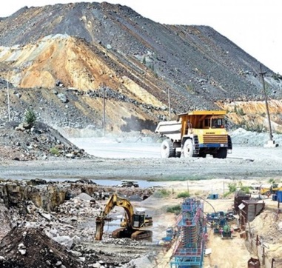
1) Техногенные минеральные образования: понятие и масштабы
ТМО – результат деятельности горнодобывающей, металлургической, перерабатывающей и энергетической отраслей. Масштабы накоплений сопоставимы с природными месторождениями – настоящие «техногенные кладовые».
Отвалы горных пород
Хвосты и шламы
Шлаки металлургии
Зола ТЭС
В Казахстане кодексом «О недрах и недропользовании» установлено, что к ТМО горно-перерабатывающих производств относятся отходы переработки горно-обогатительных производств (хвосты и шламы обогащения) и химико-металлургических производств (шлаки, кеки, клинкеры и другие аналогичные виды отходов металлургического передела).
Рисунок 1 - Техногенные минеральные образования
https://liter.kz/vtoroe-dykhanie-nedr-tmo-shans-dlia-ekonomiki-i-ekologii-1753518026/

Slide 4
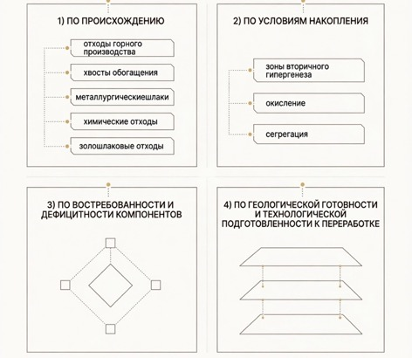
Классификация техногенных отходов
Техногенные месторождения – это большие скопления минеральных веществ, образовавшиеся в результате добычи полезных ископаемых (включая углеродное топливо), извлечения чёрных, цветных, благородных и редких металлов, производства строительных материалов и химической продукции. Масштабы таких скоплений часто сопоставимы с природными месторождениями, а в отдельных случаях, по образному выражению специалистов, речь идёт о настоящих «техногенных кладовых».
В научной литературе и горной практике применяется несколько подходов к систематизации ТМО. Кодекс РК «О недрах и недропользовании» относит к ТМО горно-перерабатывающих производств хвосты и шламы обогащения, шлаки, кеки и клинкеры металлургического передела.
Рисунок 2 - Классификация техногенных отходов

Slide 5
Мировой опыт вовлечения техногенных отходов
79%
65%
Германия
Франция
Утилизация золошлаковых отходов в строительстве
Уровень использования ТМО
53%
25%
Великобритания
США
Уровень использования ТМО
Уровень использования ТМО
Закладка выработанных пространств шахт техногенными отходами применяется на ~35% подземных рудников мира. Общий уровень переработки ТМО в развитых странах достигает 70-80%.

Slide 6
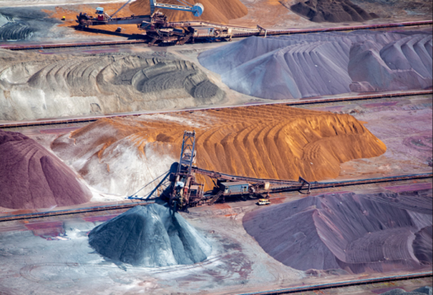
Техногенные ресурсы Казахстана: масштаб и потенциал
55 млрд
Тонн ТМО накоплено
Павлодарская, Карагандинская,
Костанайская и ВКО – регионы-лидеры
300-700 млн
Тонн прирост в год
Ежегодное образование новых
техногенных отходов
11%
Текущая переработка
При 1747 зарегистрированных объектах ТМО
330 млрд тенге
Рисунок 3 - Техногенные минеральные образования
https://total.kz/ru/news/tehno/svishe_55_milliardov_tonn_tehnogennih_mineralnih_obrazovanii_nakopilos_v_kazahstane_date_2025_06_04_10_35_47
25 проектов
Государственная программа вторичной переработки

Slide 7
Ключевые объекты ТМО и государственные меры
Приоритетные объекты
Хвосты флотации меди Жезказганской ОФ – 1 млрд т, Cu 0,18%, запасы меди ≥ 3,0 млн т
Полиметаллические хвосты ВКО – Pb, Zn, Cu, драгоценные и редкоземельные металлы
Шлаки металлургических предприятий
Государственные меры стимулирования
Паспортизация всех объектов ТМО: начата инвентаризация всех техногенных отходов для оценки их состояния и определения приоритетных направлений переработки. Задача – не только оценить объёмы, но и определить качественный состав и пригодность к извлечению ценных компонентов;
Реализация проектов: за последние два года реализовано три проекта по переработке отходов на сумму 47,8 млрд тенге, в ближайшие два года планируется ещё четыре проекта с общими инвестициями 37 млрд тенге. Всего реализуется 25 проектов по вторичной переработке промышленных отходов на сумму 330 млрд тенге.Освобождение от НДПИ до 5 лет при ВНД < 15%;
Стимулирование инвестиций: ведомство внедрило западноавстралийскую модель недропользования с принципом «первый пришёл – первый получил» и освободило до пяти лет от НДПИ проекты с внутренней нормой рентабельности ниже 15%;
Законодательное регулирование: прорабатывается вопрос введения специальной упрощённой лицензии для переработки ТМО, а также внесения изменений в законодательство для вывоза и переработки ТМО за пределами населённых пунктов.

Slide 8
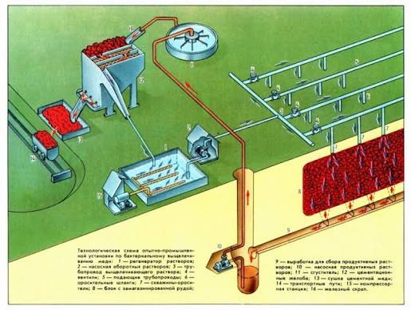
2) Биовыщелачивание: микробная технология
извлечения металлов
Биовыщелачивание – это метод извлечения металлов из руд и отходов с использованием микроорганизмов (обычно ацидофильных тионовых бактерий), которые окисляют сульфидные минералы, переводя металлы в растворимую форму. Для извлечения металлов из техногенных отходов целесообразно использовать железоокисляющие бактерии, такие как Acidithiobacillus ferrooxidans. Выявлена корреляционная зависимость степени вскрытия металла от фракционного состава отходов.
Acidithiobacillus ferrooxidans окисляет сульфидные минералы, переводя металлы в растворимую форму. Оптимальные условия: 20-35°С, pH 1-2,5.
Рисунок 4 - Биовыщелачивание
Медь (Жезказган)
Золото (Altyntau Kokshetau)
РЗМ (Южный Казахстан)
Доизмельчение + магнитная сепарация + биовыщелачивание → извлечение >80% за 12–24 ч
Хвосты сорбции 3,24 г/т Au → окисление сульфидов за 5–7 сут. → цианирование → 78% Au
Прямое биохимическое выщелачивание La, Ce, Nd из полиметаллических и Pb-Zn отходов

Slide 9
Гидрометаллургия и флотация: комбинированные схемы
Гидрометаллургия остаётся базовым методом извлечения цветных, благородных и редких металлов из техногенного сырья. Её преимущества – возможность переработки бедного сырья и комплексное извлечение нескольких компонентов.
Сернокислотное выщелачивание
Флотация лежалых хвостов
Эффективно для лежалых хвостов меди. Механоактивация существенно повышает извлечение.
Комбинированные схемы: для извлечения ценных компонентов из норильских лежалых хвостов предложены технологии, сочетающие магнитную сепарацию и гидрометаллургическую переработку штейна для получения меди, никеля и концентратов платиновых металлов.
Новые подходы: для медно-никелевых руд перспективными признаны способы совместной переработки хвостов обогащения руд цветных металлов и шламов нейтрализации травильных растворов, шахтных вод и отходов гальванического производства.
Флотация для доизвлечения остаточных металлов из лежалых «хвостов хвостов» применяется в комбинации с механоактивацией и гравитационными методами.
Ключевые особенности флотации хвостов:
- Низкие содержания: извлечение никеля из лежалых хвостов медно-никелевых руд флотационным методом достигает 44% при содержании никеля 0,39%, извлечение меди 59% при содержании 0,20%.
- Специализированное оборудование: использование пневмофлотационных машин Pneuflot позволяет извлекать мелкие классы золота из хвостов флотации и получать кремниевый концентрат с массовой долей SiO₂ не менее 65% при выходе готового продукта более 20%. В машине Pneuflot из вольфрамсодержащих лежалых хвостов достигается извлечение меди в сульфидный концентрат 9,5%.
- Гравитационно-флотационные схемы: позволяют из лежалых хвостов получать золото-пиритный продукт с содержанием золота 5,37 г/т и серебра 27,53 г/т при извлечении 54,5 и 53,9% соответственно.

Slide 10
3) Экономическая эффективность и сдерживающие факторы
Экономические преимущества
Сдерживающие факторы
Исключение затрат на добычу и первичное дробление: из технологической цепочки исключаются дорогостоящие операции, что при прочих равных условиях позволяет снизить себестоимость извлечения металлов;
Дополнительный источник сырья: при сохранении действующей инфраструктуры предприятия переработка хвостов позволяет увеличить выпуск металлов без вовлечения новых рудников. Пример: компания «Коунрад» перерабатывает ТМО своего рудника, производя ежегодно до 12 тыс. тонн меди – это примерно 2,8% от всей добычи меди в стране;
Комплексное извлечение попутных компонентов (РЗМ, Au, Ag)
Предотвращение экологического ущерба и затрат на рекультивацию
Низкие содержания полезных компонентов: полезные компоненты в ТМО присутствуют в крайне низких содержаниях, хвосты и отвалы уже прошли первичную переработку
Упорный характер сырья и несовершенство технологий: например, геолого-экономическая оценка техногенных полиметаллических месторождений Восточного Казахстана показала нерентабельность переработки по принятой технологии выщелачивания
Правовая неопределённость: двойной статус ТМО (отходы / недра)
Меры стимулирования: дифференцированные ставки НДПИ, кадастры ТМО, нормирование на основе НДТ.

Slide 11
Контрольные вопросы и литература
Вопросы для самопроверки
Рекомендуемая литература
1. Дайте определения понятиям «техногенные минеральные образования» (ТМО) и «техногенное месторождение».
2. Каков масштаб накопленных техногенных отходов в Казахстане? Назовите регионы-лидеры по объёмам ТМО и приведите примеры действующих проектов по их переработке (объёмы, инвестиции, результаты).
3. Опишите принципы и механизмы биовыщелачивания.
4. В чём заключаются особенности применения флотационных методов для доизвлечения металлов из лежалых хвостов? Какое специализированное оборудование используется и каких результатов удаётся добиться на практике?
5. Назовите основные экономические выгоды переработки техногенных месторождений. предлагаются?
1. Ларичкин Ф.Д., Кныш В.А. Рациональное использование вторичных минеральных ресурсов в условиях экологизации и внедрения наилучших доступных технологий: монография. Апатиты: Изд-во ФИЦ КНЦ РАН, 2019. - 252 с.
2. Макаров В.А., Самородский П.Н. Актуальные вопросы оценки и освоения техногенных месторождений золота // Геология и геофизика. 2022
3. Хмелев Н.Б., Мамяченков С.В. Перспективы переработки техногенных отходов и техногенных месторождений в РФ // ООО «ИМГ-Инжиниринг». 2021
4. Крупская Л.Т., Зверева В.П., Склярова Г.Ф., Орлов А.М. Техногенные поверхностные образования как источник загрязнения экосферы и обоснование возможности их освоения в Дальневосточном федеральном округе // Горный информационно-аналитический бюллетень. 2023

